Slide 1
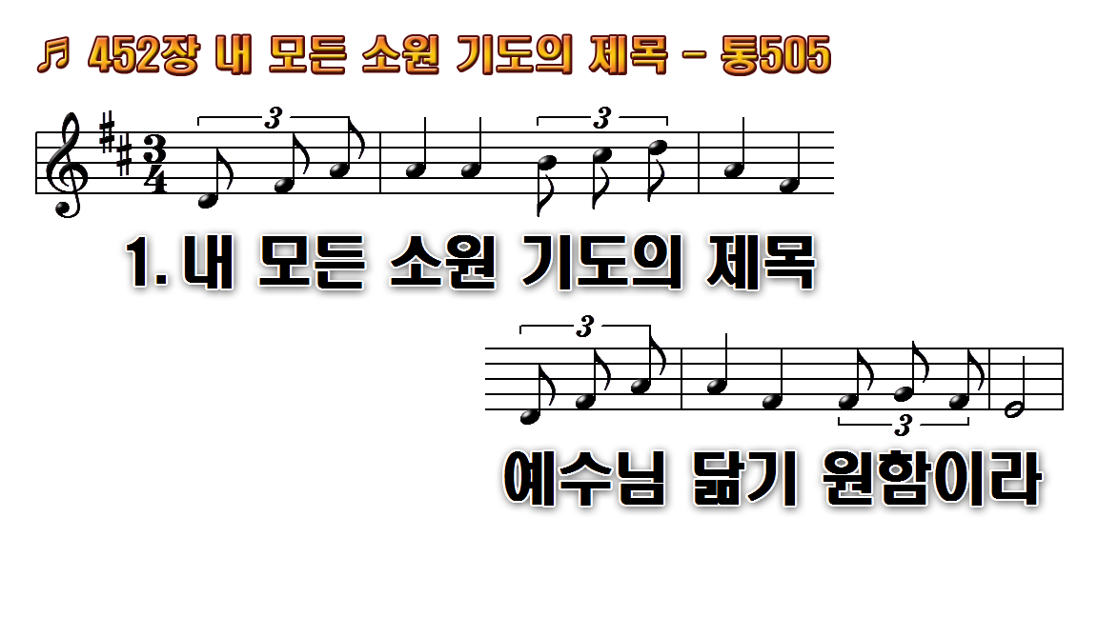
1.내 모든 소원 기도의 제목
2.무한한 사랑 풍성한 긍휼 슬픈
3.겸손한 예수 거룩한 주님
후.예수님 닮기 내가 원하네

Slide 2
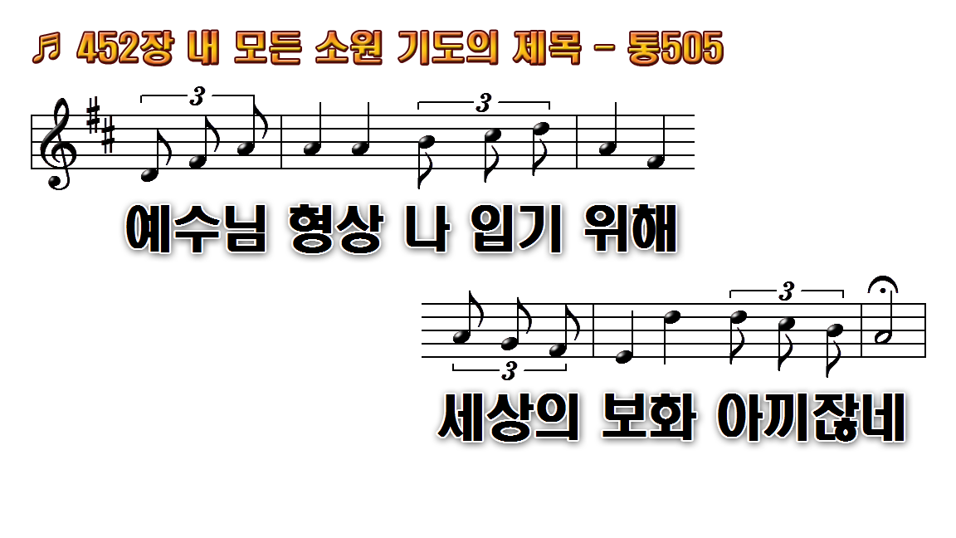
1.내 모든 소원 기도의 제목
2.무한한 사랑 풍성한 긍휼 슬픈
3.겸손한 예수 거룩한 주님
후.예수님 닮기 내가 원하네

Slide 3
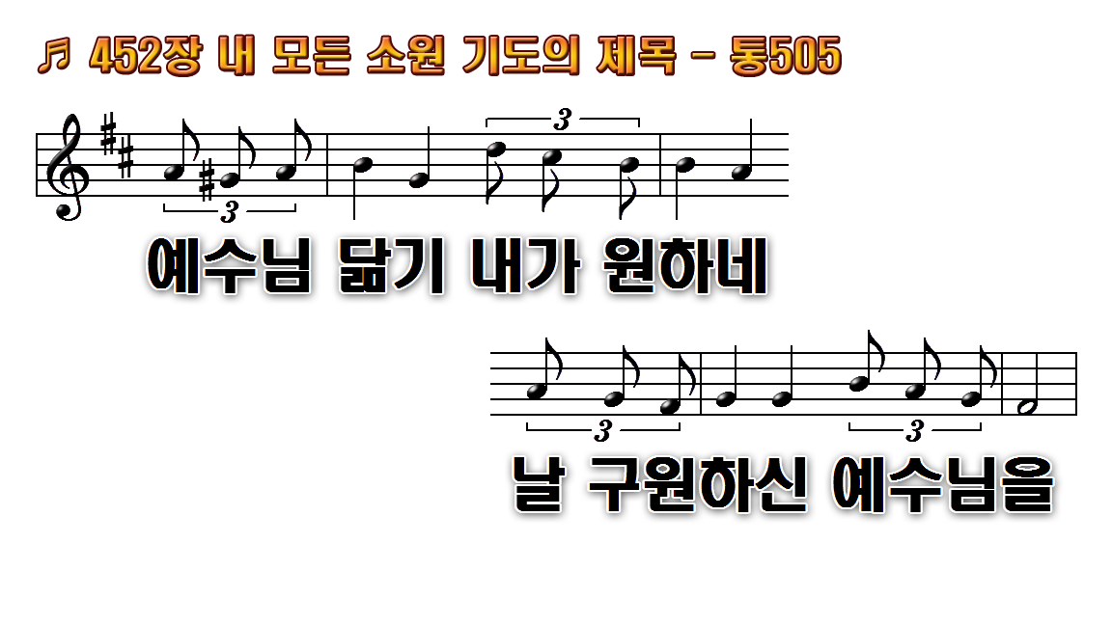
1.내 모든 소원 기도의 제목
2.무한한 사랑 풍성한 긍휼 슬픈
3.겸손한 예수 거룩한 주님
후.예수님 닮기 내가 원하네

Slide 4
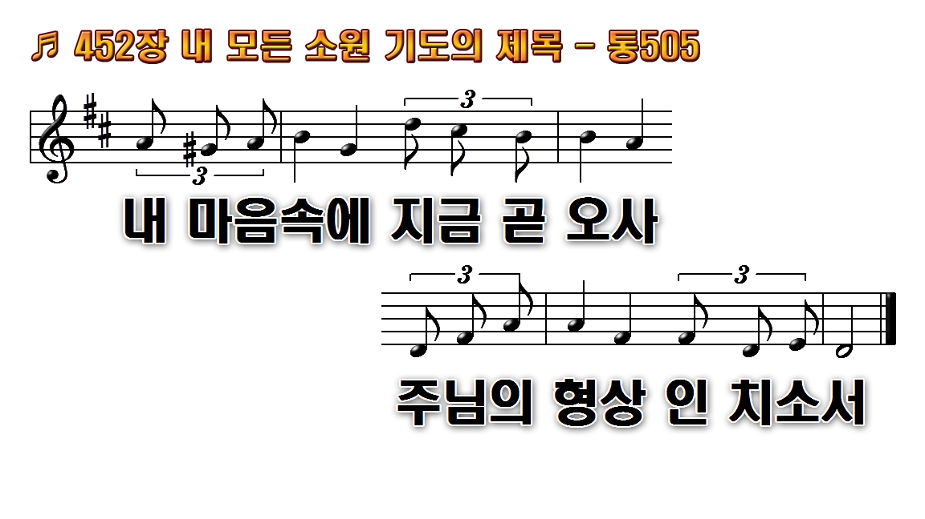
1.내 모든 소원 기도의 제목
2.무한한 사랑 풍성한 긍휼 슬픈
3.겸손한 예수 거룩한 주님
후.예수님 닮기 내가 원하네

Slide 5
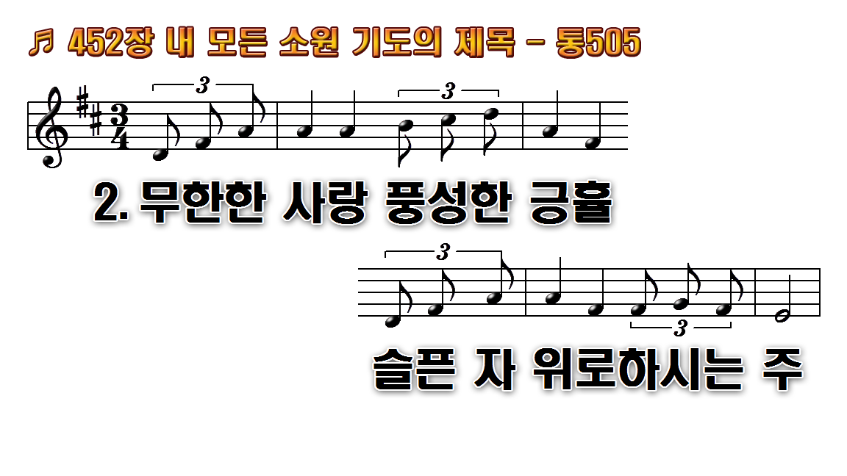
1.내 모든 소원 기도의 제목
2.무한한 사랑 풍성한 긍휼 슬픈
3.겸손한 예수 거룩한 주님
후.예수님 닮기 내가 원하네

Slide 6
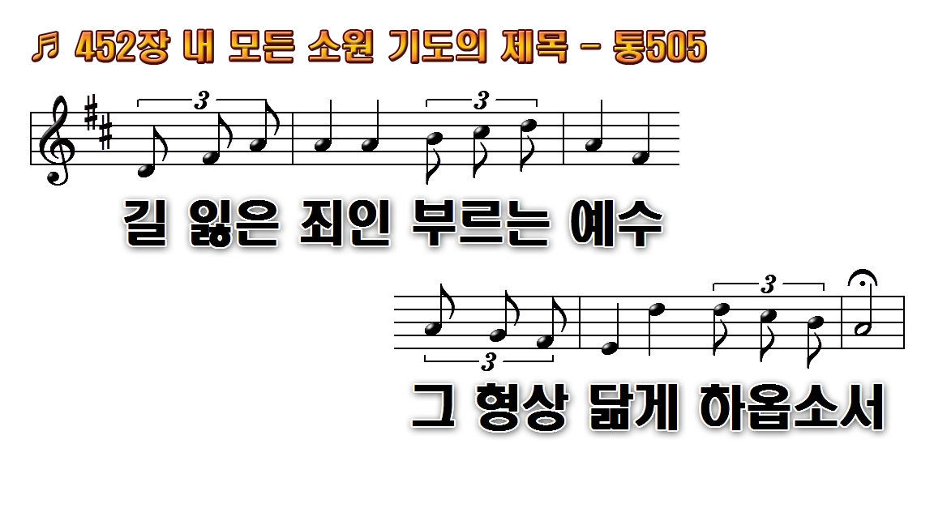
1.내 모든 소원 기도의 제목
2.무한한 사랑 풍성한 긍휼 슬픈
3.겸손한 예수 거룩한 주님
후.예수님 닮기 내가 원하네

Slide 7
1.내 모든 소원 기도의 제목
2.무한한 사랑 풍성한 긍휼 슬픈
3.겸손한 예수 거룩한 주님
후.예수님 닮기 내가 원하네

Slide 8
1.내 모든 소원 기도의 제목
2.무한한 사랑 풍성한 긍휼 슬픈
3.겸손한 예수 거룩한 주님
후.예수님 닮기 내가 원하네

Slide 9

1.내 모든 소원 기도의 제목
2.무한한 사랑 풍성한 긍휼 슬픈
3.겸손한 예수 거룩한 주님
후.예수님 닮기 내가 원하네

Slide 10
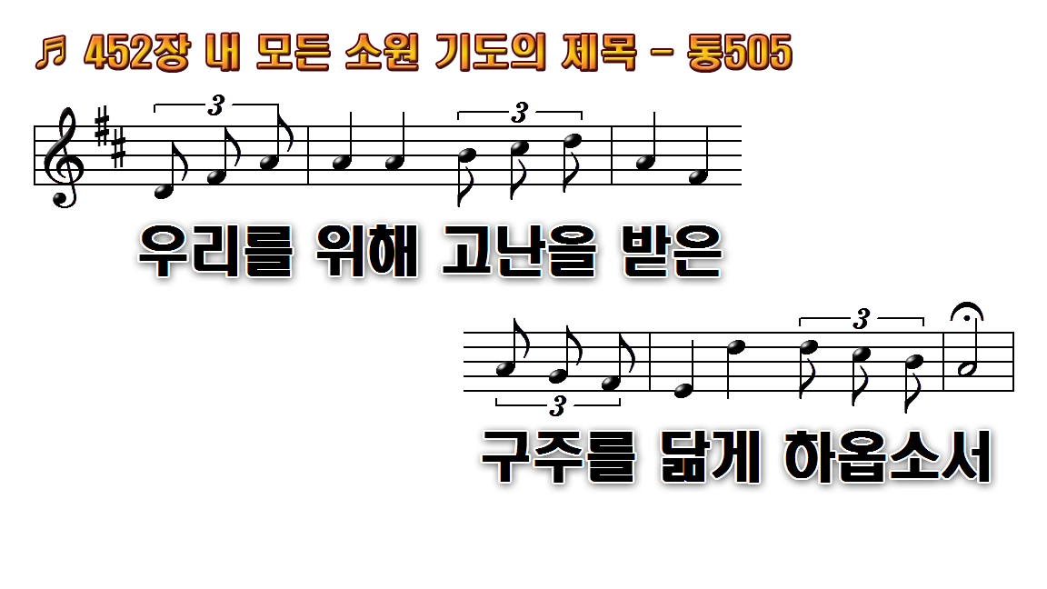
1.내 모든 소원 기도의 제목
2.무한한 사랑 풍성한 긍휼 슬픈
3.겸손한 예수 거룩한 주님
후.예수님 닮기 내가 원하네

Slide 11
1.내 모든 소원 기도의 제목
2.무한한 사랑 풍성한 긍휼 슬픈
3.겸손한 예수 거룩한 주님
후.예수님 닮기 내가 원하네

Slide 12
1.내 모든 소원 기도의 제목
2.무한한 사랑 풍성한 긍휼 슬픈
3.겸손한 예수 거룩한 주님
후.예수님 닮기 내가 원하네

Slide 13

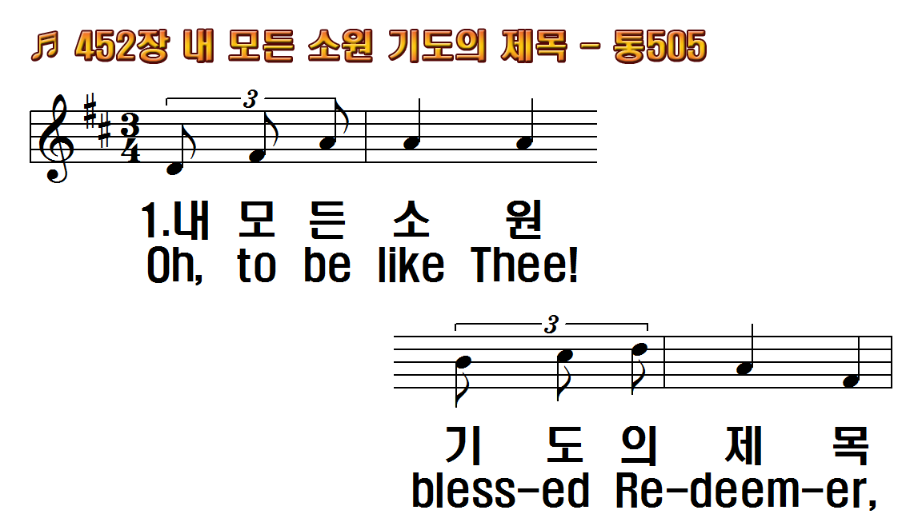
1.내 모든 소원 기도의 제목
2.무한한 사랑 풍성한 긍휼
3.겸손한 예수 거룩한 주님
후.예수님 닮기 내가 원하네
1.Oh, to be like Thee! blessed
2.Oh, to be like Thee! full of
3.Oh, to be like Thee! lowly in
R.Oh, to be like Thee! Oh, to

Slide 14
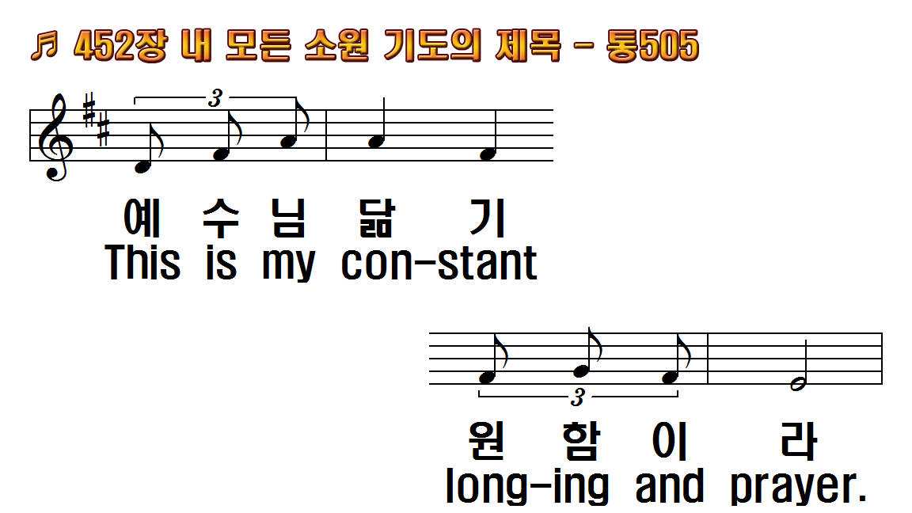
1.내 모든 소원 기도의 제목
2.무한한 사랑 풍성한 긍휼
3.겸손한 예수 거룩한 주님
후.예수님 닮기 내가 원하네
1.Oh, to be like Thee! blessed
2.Oh, to be like Thee! full of
3.Oh, to be like Thee! lowly in
R.Oh, to be like Thee! Oh, to

Slide 15
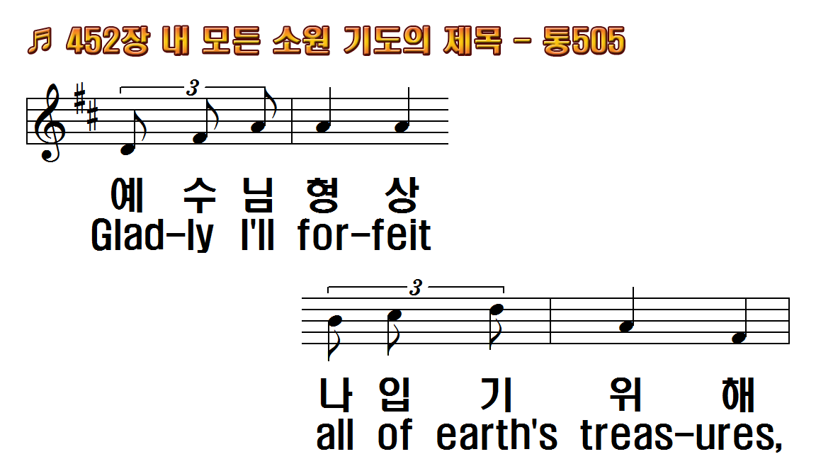
1.내 모든 소원 기도의 제목
2.무한한 사랑 풍성한 긍휼
3.겸손한 예수 거룩한 주님
후.예수님 닮기 내가 원하네
1.Oh, to be like Thee! blessed
2.Oh, to be like Thee! full of
3.Oh, to be like Thee! lowly in
R.Oh, to be like Thee! Oh, to

Slide 16
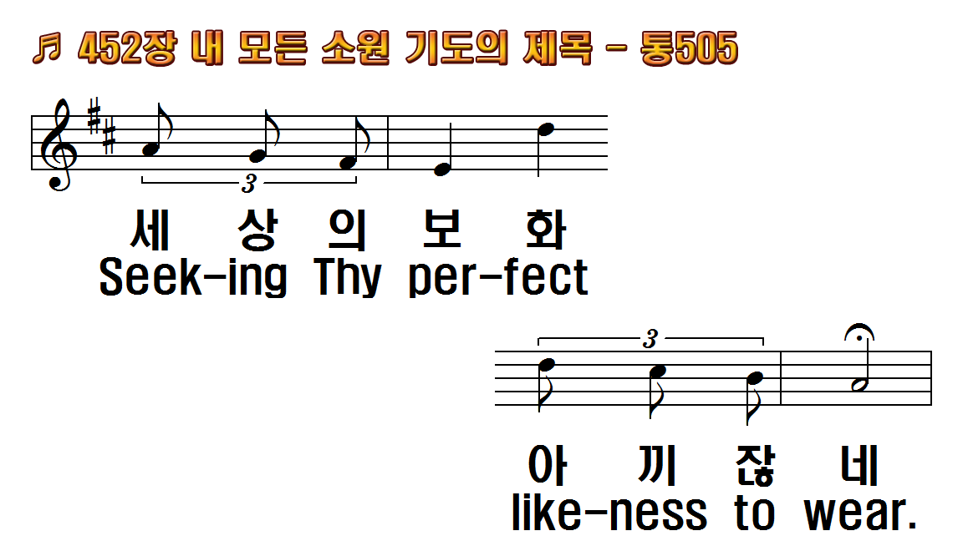
1.내 모든 소원 기도의 제목
2.무한한 사랑 풍성한 긍휼
3.겸손한 예수 거룩한 주님
후.예수님 닮기 내가 원하네
1.Oh, to be like Thee! blessed
2.Oh, to be like Thee! full of
3.Oh, to be like Thee! lowly in
R.Oh, to be like Thee! Oh, to

Slide 17
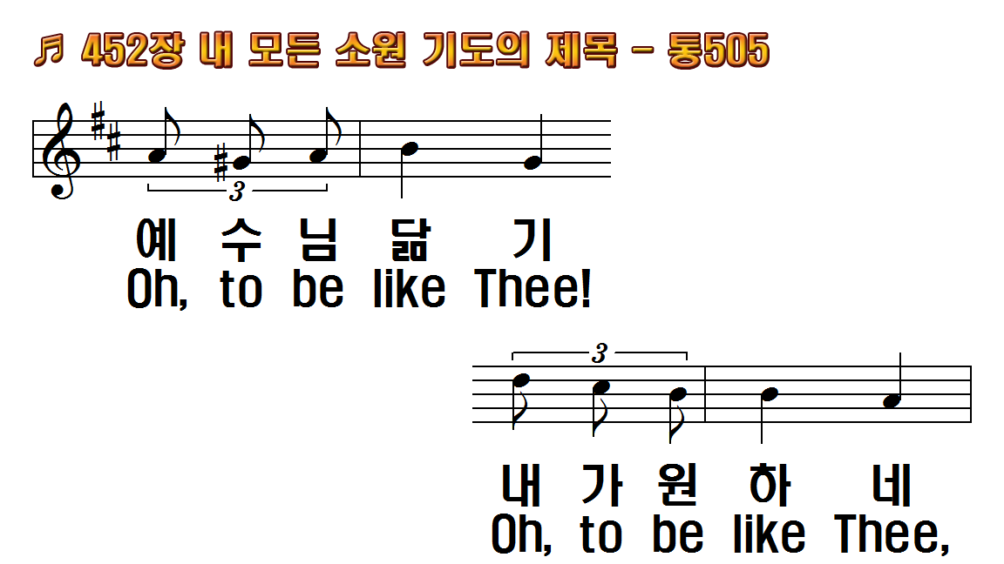
1.내 모든 소원 기도의 제목
2.무한한 사랑 풍성한 긍휼
3.겸손한 예수 거룩한 주님
후.예수님 닮기 내가 원하네
1.Oh, to be like Thee! blessed
2.Oh, to be like Thee! full of
3.Oh, to be like Thee! lowly in
R.Oh, to be like Thee! Oh, to

Slide 18
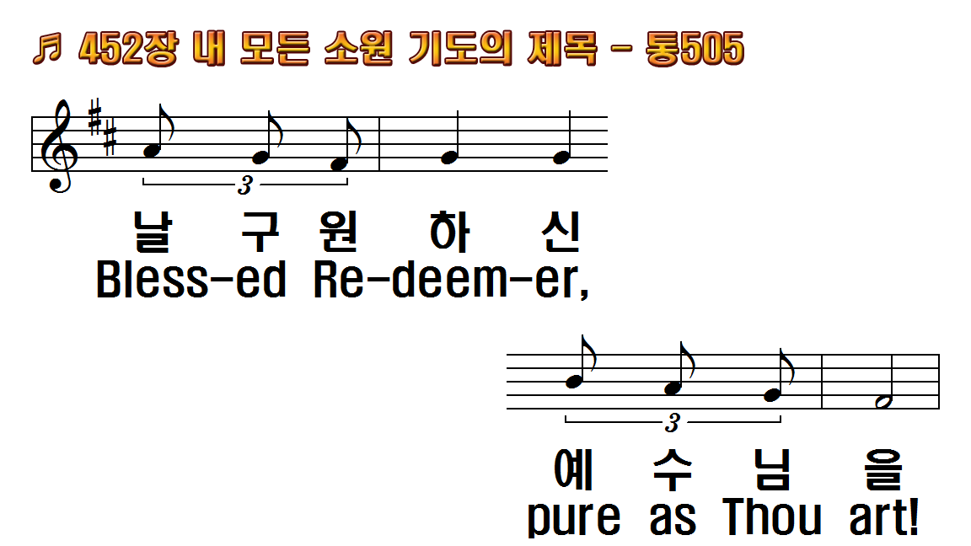
1.내 모든 소원 기도의 제목
2.무한한 사랑 풍성한 긍휼
3.겸손한 예수 거룩한 주님
후.예수님 닮기 내가 원하네
1.Oh, to be like Thee! blessed
2.Oh, to be like Thee! full of
3.Oh, to be like Thee! lowly in
R.Oh, to be like Thee! Oh, to

Slide 19
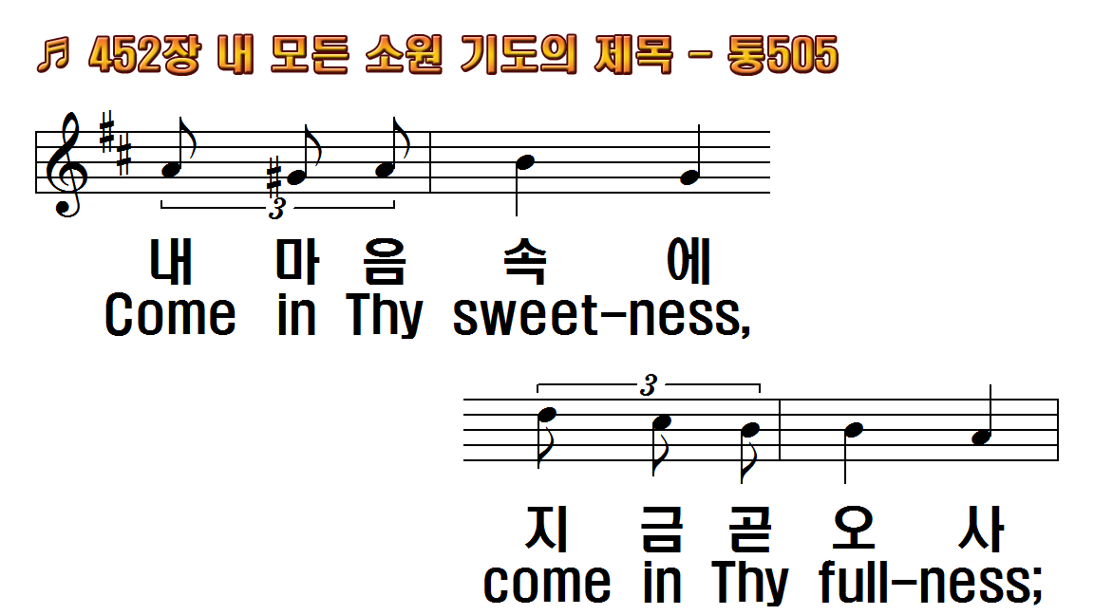
1.내 모든 소원 기도의 제목
2.무한한 사랑 풍성한 긍휼
3.겸손한 예수 거룩한 주님
후.예수님 닮기 내가 원하네
1.Oh, to be like Thee! blessed
2.Oh, to be like Thee! full of
3.Oh, to be like Thee! lowly in
R.Oh, to be like Thee! Oh, to

Slide 20
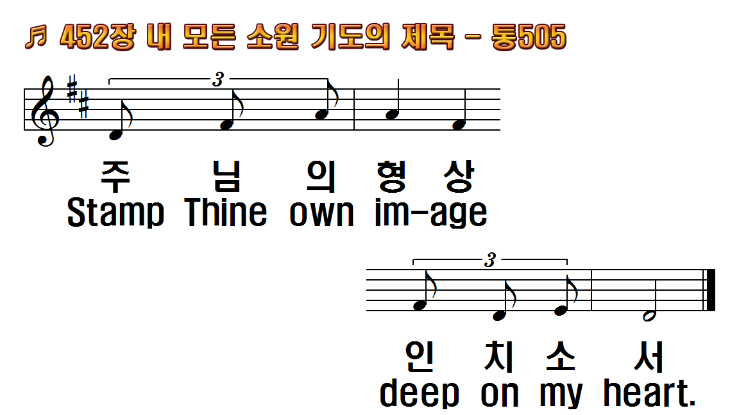
1.내 모든 소원 기도의 제목
2.무한한 사랑 풍성한 긍휼
3.겸손한 예수 거룩한 주님
후.예수님 닮기 내가 원하네
1.Oh, to be like Thee! blessed
2.Oh, to be like Thee! full of
3.Oh, to be like Thee! lowly in
R.Oh, to be like Thee! Oh, to

Slide 21
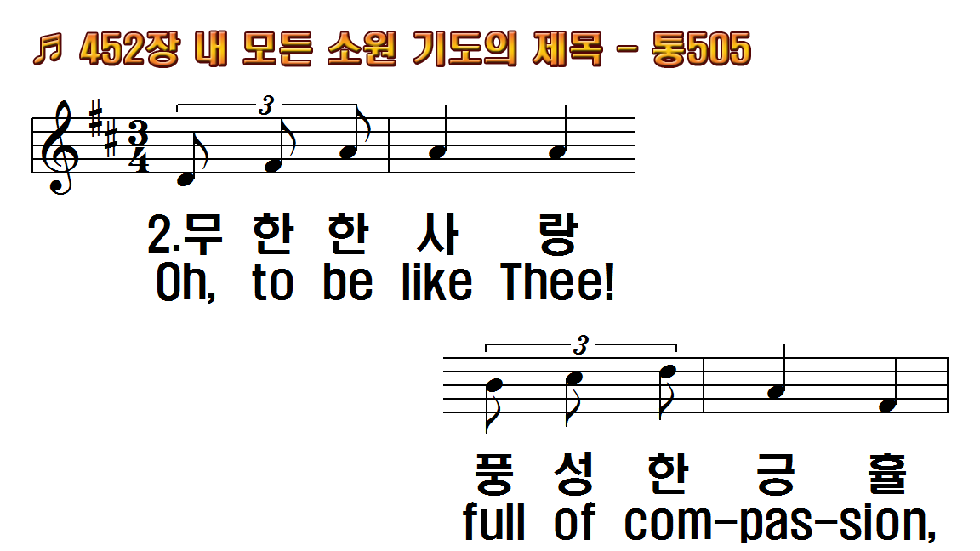
1.내 모든 소원 기도의 제목
2.무한한 사랑 풍성한 긍휼
3.겸손한 예수 거룩한 주님
후.예수님 닮기 내가 원하네
1.Oh, to be like Thee! blessed
2.Oh, to be like Thee! full of
3.Oh, to be like Thee! lowly in
R.Oh, to be like Thee! Oh, to

Slide 22
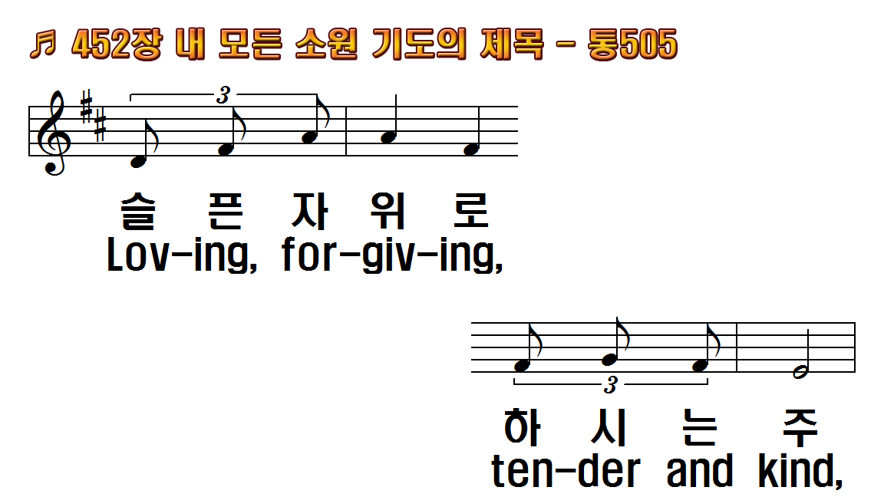
1.내 모든 소원 기도의 제목
2.무한한 사랑 풍성한 긍휼
3.겸손한 예수 거룩한 주님
후.예수님 닮기 내가 원하네
1.Oh, to be like Thee! blessed
2.Oh, to be like Thee! full of
3.Oh, to be like Thee! lowly in
R.Oh, to be like Thee! Oh, to

Slide 23
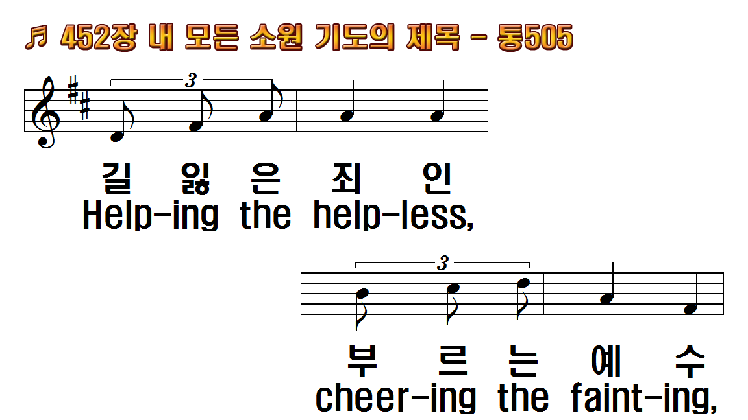
1.내 모든 소원 기도의 제목
2.무한한 사랑 풍성한 긍휼
3.겸손한 예수 거룩한 주님
후.예수님 닮기 내가 원하네
1.Oh, to be like Thee! blessed
2.Oh, to be like Thee! full of
3.Oh, to be like Thee! lowly in
R.Oh, to be like Thee! Oh, to

Slide 24
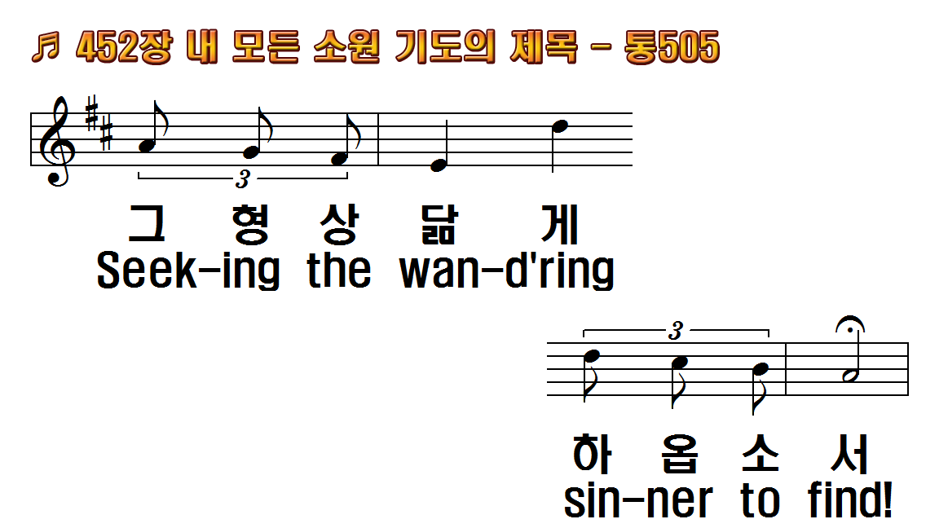
1.내 모든 소원 기도의 제목
2.무한한 사랑 풍성한 긍휼
3.겸손한 예수 거룩한 주님
후.예수님 닮기 내가 원하네
1.Oh, to be like Thee! blessed
2.Oh, to be like Thee! full of
3.Oh, to be like Thee! lowly in
R.Oh, to be like Thee! Oh, to

Slide 25
1.내 모든 소원 기도의 제목
2.무한한 사랑 풍성한 긍휼
3.겸손한 예수 거룩한 주님
후.예수님 닮기 내가 원하네
1.Oh, to be like Thee! blessed
2.Oh, to be like Thee! full of
3.Oh, to be like Thee! lowly in
R.Oh, to be like Thee! Oh, to

Slide 26
1.내 모든 소원 기도의 제목
2.무한한 사랑 풍성한 긍휼
3.겸손한 예수 거룩한 주님
후.예수님 닮기 내가 원하네
1.Oh, to be like Thee! blessed
2.Oh, to be like Thee! full of
3.Oh, to be like Thee! lowly in
R.Oh, to be like Thee! Oh, to

Slide 27
1.내 모든 소원 기도의 제목
2.무한한 사랑 풍성한 긍휼
3.겸손한 예수 거룩한 주님
후.예수님 닮기 내가 원하네
1.Oh, to be like Thee! blessed
2.Oh, to be like Thee! full of
3.Oh, to be like Thee! lowly in
R.Oh, to be like Thee! Oh, to

Slide 28
1.내 모든 소원 기도의 제목
2.무한한 사랑 풍성한 긍휼
3.겸손한 예수 거룩한 주님
후.예수님 닮기 내가 원하네
1.Oh, to be like Thee! blessed
2.Oh, to be like Thee! full of
3.Oh, to be like Thee! lowly in
R.Oh, to be like Thee! Oh, to

Slide 29
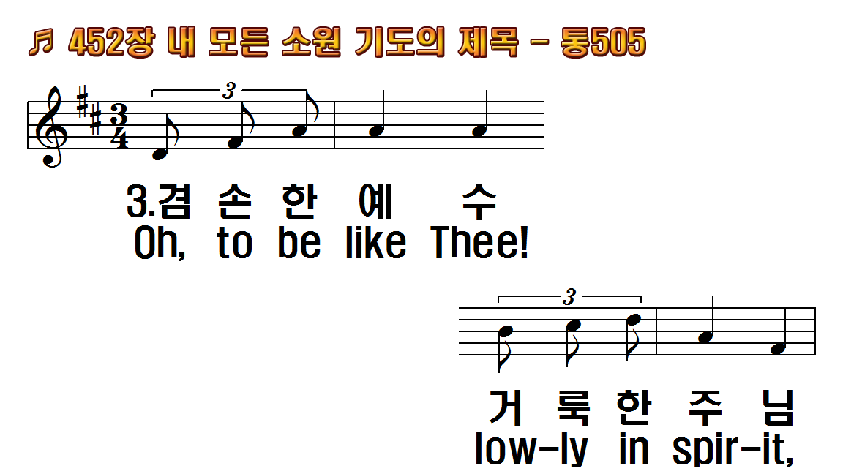
1.내 모든 소원 기도의 제목
2.무한한 사랑 풍성한 긍휼
3.겸손한 예수 거룩한 주님
후.예수님 닮기 내가 원하네
1.Oh, to be like Thee! blessed
2.Oh, to be like Thee! full of
3.Oh, to be like Thee! lowly in
R.Oh, to be like Thee! Oh, to

Slide 30
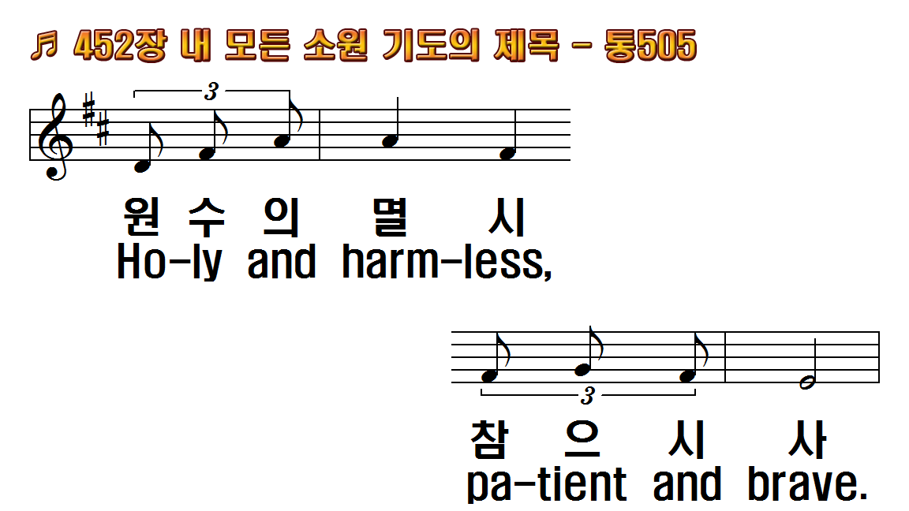
1.내 모든 소원 기도의 제목
2.무한한 사랑 풍성한 긍휼
3.겸손한 예수 거룩한 주님
후.예수님 닮기 내가 원하네
1.Oh, to be like Thee! blessed
2.Oh, to be like Thee! full of
3.Oh, to be like Thee! lowly in
R.Oh, to be like Thee! Oh, to

Slide 31
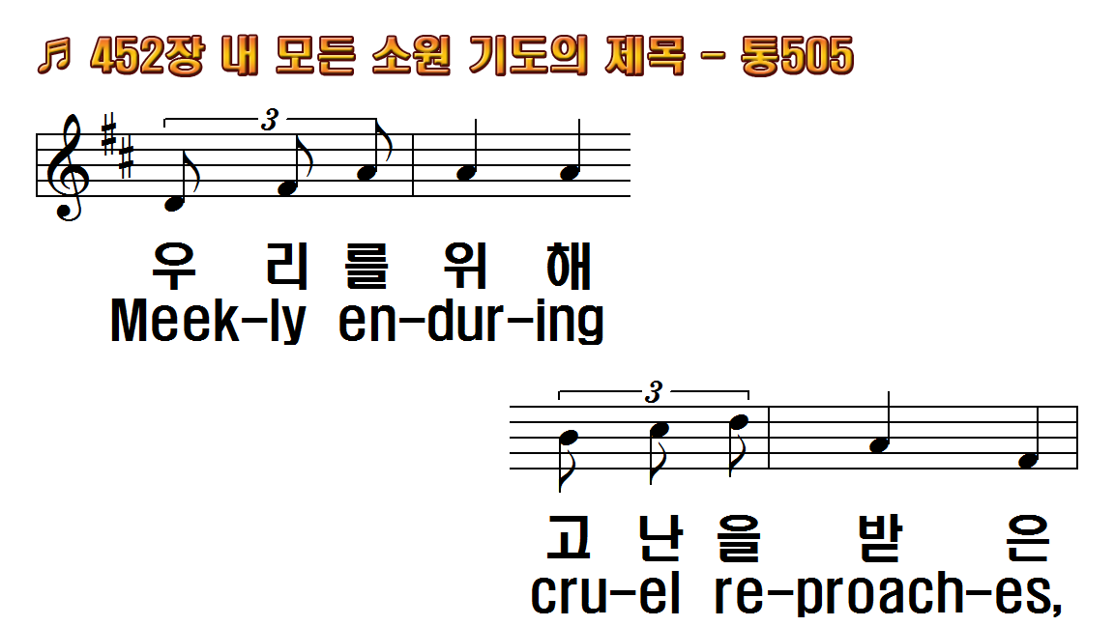
1.내 모든 소원 기도의 제목
2.무한한 사랑 풍성한 긍휼
3.겸손한 예수 거룩한 주님
후.예수님 닮기 내가 원하네
1.Oh, to be like Thee! blessed
2.Oh, to be like Thee! full of
3.Oh, to be like Thee! lowly in
R.Oh, to be like Thee! Oh, to

Slide 32
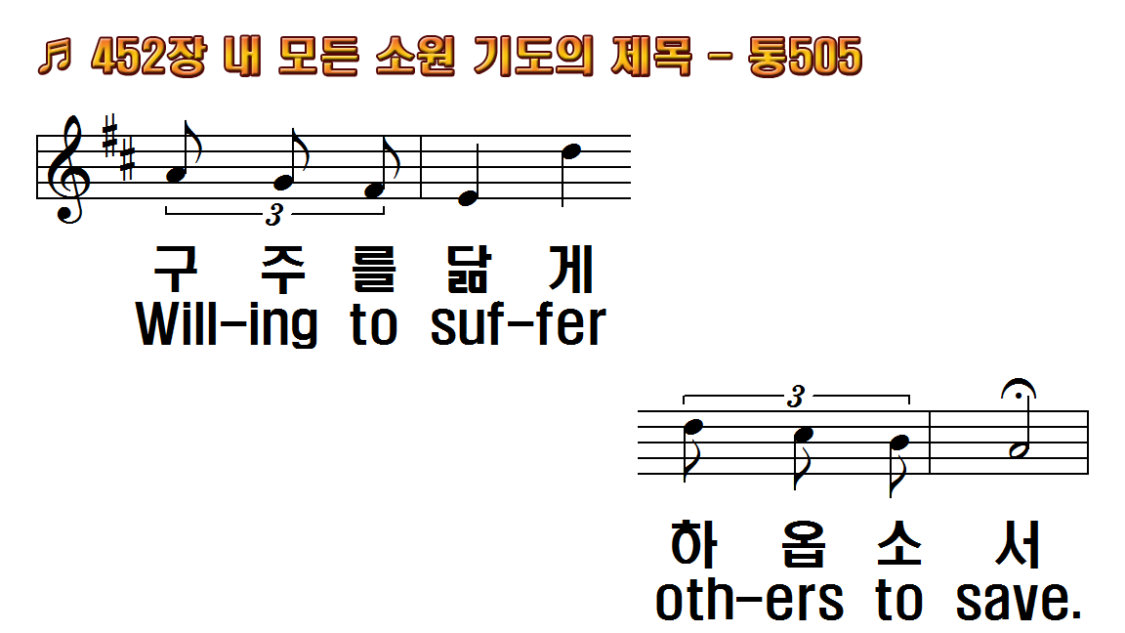
1.내 모든 소원 기도의 제목
2.무한한 사랑 풍성한 긍휼
3.겸손한 예수 거룩한 주님
후.예수님 닮기 내가 원하네
1.Oh, to be like Thee! blessed
2.Oh, to be like Thee! full of
3.Oh, to be like Thee! lowly in
R.Oh, to be like Thee! Oh, to

Slide 33
1.내 모든 소원 기도의 제목
2.무한한 사랑 풍성한 긍휼
3.겸손한 예수 거룩한 주님
후.예수님 닮기 내가 원하네
1.Oh, to be like Thee! blessed
2.Oh, to be like Thee! full of
3.Oh, to be like Thee! lowly in
R.Oh, to be like Thee! Oh, to

Slide 34
1.내 모든 소원 기도의 제목
2.무한한 사랑 풍성한 긍휼
3.겸손한 예수 거룩한 주님
후.예수님 닮기 내가 원하네
1.Oh, to be like Thee! blessed
2.Oh, to be like Thee! full of
3.Oh, to be like Thee! lowly in
R.Oh, to be like Thee! Oh, to

Slide 35
1.내 모든 소원 기도의 제목
2.무한한 사랑 풍성한 긍휼
3.겸손한 예수 거룩한 주님
후.예수님 닮기 내가 원하네
1.Oh, to be like Thee! blessed
2.Oh, to be like Thee! full of
3.Oh, to be like Thee! lowly in
R.Oh, to be like Thee! Oh, to

Slide 36
1.내 모든 소원 기도의 제목
2.무한한 사랑 풍성한 긍휼
3.겸손한 예수 거룩한 주님
후.예수님 닮기 내가 원하네
1.Oh, to be like Thee! blessed
2.Oh, to be like Thee! full of
3.Oh, to be like Thee! lowly in
R.Oh, to be like Thee! Oh, to

